Slide 1
برنامج العروض التقديمية Microsoft PowerPoint

Slide 2
ما هي برامج العروض التقديمية؟
هي برامج تستخدم لعمل العروض كوسيلة لإيضاح المعلومات باستخدام الوسائط المتعددة (صوت، نصوص، صور، رسوم بيانية، فيديو) لتقديم المعلومات بطريقة مشوقة وجذابة وتعتمد على مفهوم الشريحة Slide.

Slide 3
معايير تصميم العروض التعليمية
حدد زمن العرض
حدد المستفيد من العرض
حدد الهدف من العرض
رتب أفكارك بتسلسل منطقي قبل البدء بالتصميم
ركز على المحتوى مع عرضه بشكل مناسب
لا تحشر الشريحة بالنصوص والرسوم
استخدم الوسائط المتعددة باعتدال
وحد التنسيق بين كافة الشرائح

Slide 4
معايير تقديم العروض
اعرض المحتوى بسرعة مناسبة
لا تقرأ من الشرائح
قف على يمين الشاشة
انتظر لحظات عند بداية عرض الشريحة ليطلع عليها المستفيد
استخدم الحركة المخصصة باعتدال
غير من ارتفاع الصوت تبعا لأهمية الأفكار

Slide 5
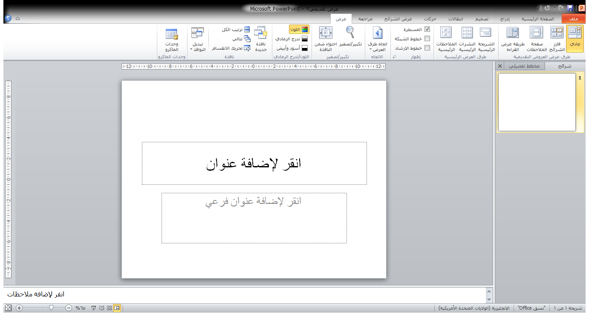
العرض يتكون من شرائح :

Slide 6
الأوامر في تبويب الصفحة الرئيسية :-
الحافظة ( قص – نسخ - لصق – نسخ التنسيق ) .
الشرائح (شريحة جديدة – تخطيط الشريحة )
الخط ( تغيير نوع الخط - الحجم - اللون – التنسيق : مائل - غامق – مسطر).
الفقرة ( محاذاة النص لليمين , لليسار , توسيط , ضبط محاذاة).
تغيير مسار الفقرة والمسافة البادئة - تغيير تباعد الأسطر.
التعداد النقطي والرقمي.

Slide 7
الأوامر في تبويب إدراج :-
إدراج جدول وعمل التنسيقات اللازمة - صورة – قصاصة فنية – لقطة للشاشة .
إدراج رقم الشريحة – رأس وتذييل للشريحة .
إدراج ارتباط تشعبي .
إدراج إجراء .
إدراج صوت .
إدراج فيديو .

Slide 8
الأوامر في تبويب تصميم:
اختيار قوالب التصميم.
تطبيقها على شريحة أو مجموعة من الشرائح.
أنظمة الألوان.
اتجاه الشريحة .

Slide 9
الأوامر في تبويب انتقالات :
تطبيق الانتقالات على الشرائح.
التحكم بالانتقالات من حيث ( الصوت – المدة الانتقالية ).
التحكم بطريقة الانتقال ( النقر بالماوس – بعد فترة زمنية محددة).

Slide 10
الأوامر في تبويب حركات:
تحديد نوع الحركة المخصصة (دخول / توكيد / خروج ).
تحديد ( بداية الحركة - المدة – نسخ الحركة ).

Slide 11
الأوامر في تبويب عرض الشرائح:
طريقة عرض الشرائح – F5.
إخفاء شريحة .

